Slide 1




স্বাস্থ্য সুরক্ষা কর্মসূচি (এসএসকে)
ড. মো: নুরুল আমিন
পরিচালক গবেষণা
স্বাস্থ্য অর্থনীতি ইউনিট, স্বাস্থ্য সেবা বিভাগ
স্বাস্থ্য ও পরিবার কল্যাণ মন্ত্রণালয়
November 7, 2026

Slide 2
আলোচ্যসূচি
পটভূমি
এসএসকে’র পরিচিতি
  এসএসকে’র উদ্দেশ্যসমূহ, অনুমিত বিষয়াদি, এসএসকের রূপরেখা, সেবা প্রদান পদ্ধতি, কর্মসূচির ব্যবস্থাপনা
এসএসকে’র বাস্তবায়ন অগ্রগতি ও প্রভাব
  সেবাগ্রহণের ক্ষেত্রে বিদ্যমান আর্থিক প্রতিবন্ধকতাসমূহ দূর করা; নিজস্ব ব্যয় (OOP) হ্রাসকরণ; চিকিৎসার বিপর্যয়মূলক ব্যয় (CHE) থেকে দরিদ্রদের রক্ষা করা; এসএসকে’র সামগ্রীক প্রভাব: বেড ওকুপেন্সির হার;
এসএসকে’র চলমান কার্যক্রম
এসএসকে সম্প্রসারণ কার্যক্রম অগ্রগতি
প্রধান চ্যালেঞ্জসমূহ

Slide 3
পটভূমি (Background)

Slide 4
পটভূমি
গণপ্রজাতন্ত্রী বাংলাদেশের সংবিধানের অনুচ্ছেদ ১৫ (ক) অনুসারে চিকিৎসাসহ জীবনধারণের মৌলিক উপকরণের ব্যবস্থা করা রাষ্ট্রের অন্যতম মৌলিক দায়িত্ব হিসাবে স্বীকৃত;

Slide 5
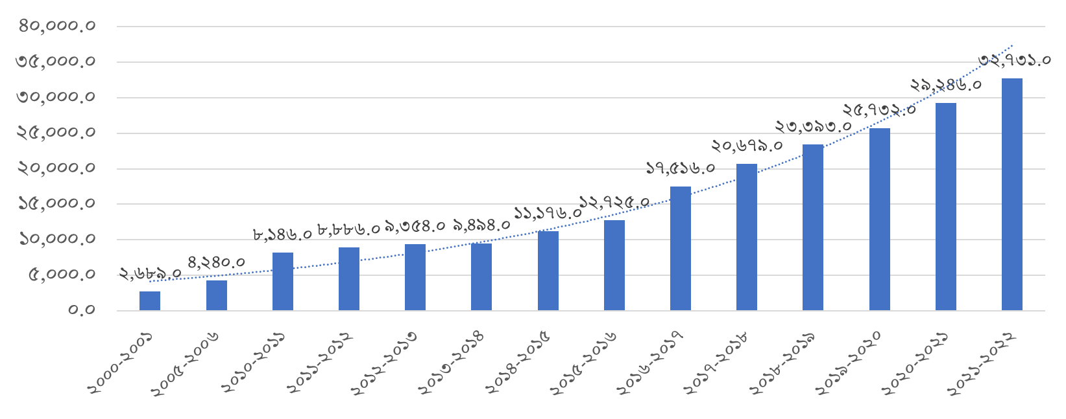
স্বাস্থ্য খাতে সরকারের বাজেট বরাদ্দ: ২০০০-২০০১ থেকে ২০২১-২০২২
২০০০-২০০১ সালে স্বাস্থ্য খাতে বাজেট বরাদ্দ ছিল ২,৬৮৯.০ কোটি টাকা (মোট বাজেট ৩৮,৫২৪ কোটি), যা ২০২১-২০২২ সালে দাঁড়ায় ৩২,৭৩১ কোটি টাকা (মোট বাজেট ৬,০৩,৬৮১ কোটি)। অর্থাৎ গত ২১ বছরে স্বাস্থ্য খাতে বরাদ্দ বৃদ্ধি পেয়েছে ১২ গুনের বেশী।

Slide 6
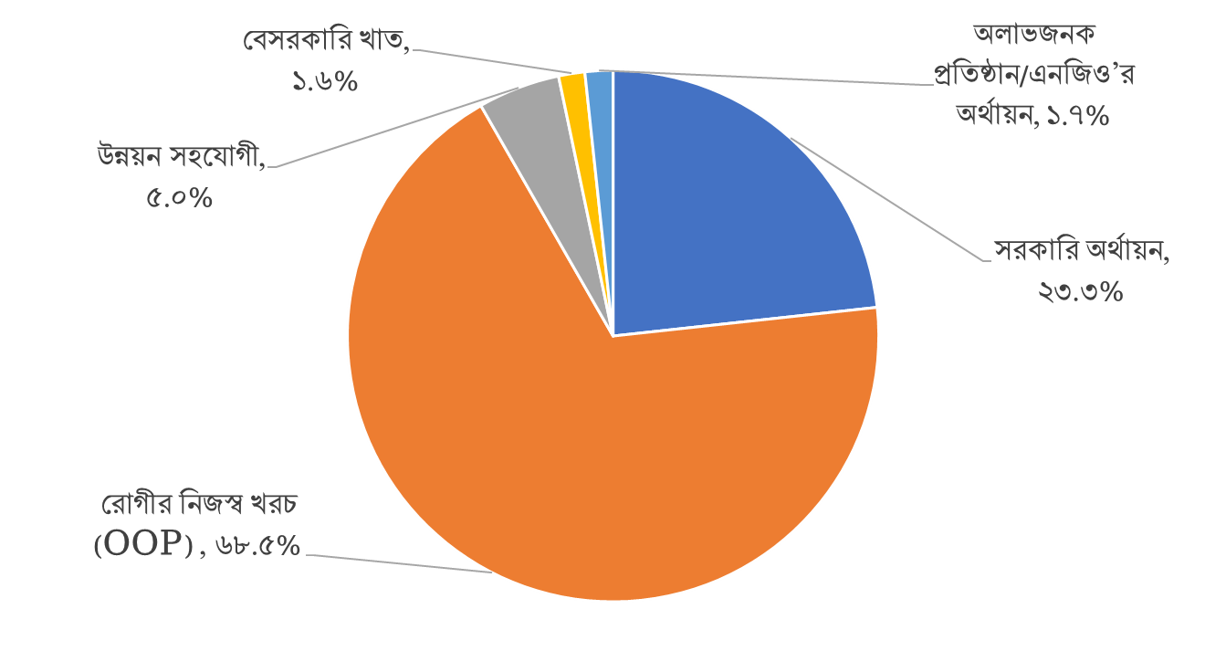
২০২০ সালে স্বাস্থ্য খাতে অর্থায়নের উৎসসমূহ
২০২০ সালে স্বাস্থ্য খাতে মাথা পিছু ব্যয় ছিল ৫৪ মা.ড., তন্মধ্যে সরকারি অর্থায়ন ১২.৫ মা.ড. এবং রোগীর নিজস্ব পকেট থেকে অর্থায়ন- ৩৭.০ মা.ড. ।
Source: Bangladesh National Health Accounts 1997-2020

Slide 7
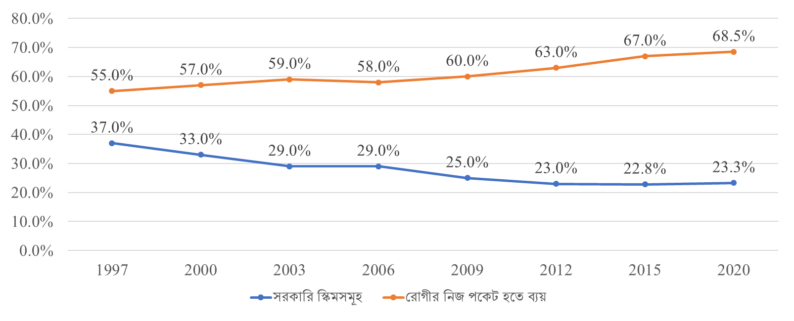
স্বাস্থ্যখাতে অর্থায়নের প্রধান উৎসসমূহ
Source: Bangladesh National Health Accounts:1997-2020

Slide 8
উচ্চ OOP এর বিরূপ প্রভাব
  প্রতি বছর আনুমানিক ১৬.৪ শতাংশ পরিবার প্রয়োজন থাকা সত্ত্বেও স্বাস্থ্য সেবা গ্রহণ থেকে বিরত থাকে (বিশ্বব্যাংক, ২০১৯);
  চিকিৎসা গ্রহণকারী ২৪.৪% (মোট আয়ের ১০% ভিত্তিতে) পরিবার বিপর্যয়মূলক স্বাস্থ্য ব্যয়ের (catastrophic health expenditure) সম্মুখীন হয় এবং
  ৪.৫% পরিবার (প্রায় ৮৬.১ লক্ষ মানুষ) দরিদ্র হয়ে পড়ে (HIES 2016; Sayem et.al. 2021) ।

Slide 9
পটভূমি চলমান….
জাতীয় স্বাস্থ্য নীতি ২০১১, ৬ষ্ঠ, ৭ম ও ৮ম পঞ্চবার্ষিক পরিকল্পনা, স্বাস্থ্য, জনসংখ্যা ও পুষ্টি সেক্টর উন্নয়ন কর্মসূচি (HPNSDP: ২০১১ - ২০১৬), ৪র্থ স্বাস্থ্য, জনসংখ্যা ও পুষ্টি সেক্টর কর্মসূচি (HPNSP: ২০১৭ - ২০২৩), রূপকল্প ২০২১ সহ প্রতিটি দলিলে স্বাস্থ্য খাতে অর্থায়নের সীমাবদ্ধতা লাঘবের জন্য স্বাস্থ্য বীমা চালু করার বিষয়ে গুরুত্ব আরোপ করা হয়েছে;
“স্বাস্থ্য খাতে অর্থায়ন একটি সমস্যা। …… এটা সমাধানের লক্ষ্যে আনুষ্ঠানিক (formal) প্রতিষ্ঠানসমূহের চাকুরিজীবীদের জন্য স্বাস্থ্য বীমার ব্যবস্থা করা প্রয়োজন। প্রয়োজনে পর্যায়ক্রমে অন্যান্য গোষ্ঠীর জন্য স্বাস্থ্য বীমার ব্যবস্থা নেয়া হবে। আর্থিকভাবে দুস্থ লোকদের জন্য দেশে সার্বজনীন স্বাস্থ্য সুরক্ষা পদ্ধতির অভাব রয়েছে। অতি দরিদ্র ও বঞ্চিত জনগোষ্ঠীর জন্য বিনামূল্যে চিকিৎসা নিশ্চিত করা প্রয়োজন। সরকার কর্তৃক স্বীকৃত উপায়ে এসব জনগোষ্ঠীকে পর্যায়ক্রমে কার্ড দেয়ার ব্যবস্থা করা হবে।” [জাতীয় স্বাস্থ্য নীতি ২০১১: কর্মকৌশল-২০, পাতা-১৩]
এ ধারাবাহিকতায় ২০১২ সালে স্বাস্থ্য সেবায় অর্থায়ন কৌশল (Health Care Financing Strategy-HCFS) ২০১২-২০৩২ প্রণীত হয়;

Slide 10



পটভূমি
কৌশলপত্রে সমগ্র জনসাধারণকে ৩টি শ্রেণিতে ভাগ করত অগ্রাধিকার ভিত্তিতে দারিদ্র্যসীমার নীচে বসবাসকারী জনসাধারণের জন্য স্বাস্থ্য সুরক্ষা কর্মসূচি নামে একটি পাইলট প্রকল্পের ধারণাপত্র (Concept Paper) প্রস্তুত করা হয়;
বর্ণিত কৌশল ও ধারণাপত্রের আলোকে ২০১৬ সালের ২৪ মার্চ টাঙ্গাইল জেলার কালিহাতী উপজেলায় এবং ২০১৭ সালের ১২ সেপ্টেম্বর মধুপুর ও ঘাটাইল উপজেলায় পাইলটিং কর্মসূচি চালু করা হয়;

Slide 11
এসএসকে’র পরিচিতি

Slide 12
এসএসকে’র উদ্দেশ্যসমূহ (Objectives)
হাসপাতালে অন্তঃবিভাগীয় সেবাগ্রহণের ক্ষেত্রে গরীব জনসাধারণের জন্য বিদ্যমান আর্থিক প্রতিবন্ধকতাসমূহ দূর করা;
দরিদ্র জনগোষ্ঠীর স্বাস্থ্য সেবা প্রাপ্তির ক্ষেত্রে নিজস্ব ব্যয় (OOP) হ্রাসকরণ;
চিকিৎসার বিপর্যয়মূলক ব্যয় (Catastrophic Health Expenditure-CHE) থেকে দরিদ্রদের রক্ষা করা;
স্বাস্থ্যখাতে কার্যকরী উন্নয়নের (Functional Improvement) লক্ষ্যে পর্যায়ক্রমে স্থানীয় হাসপাতাল কর্তৃপক্ষের আর্থিক ও প্রশাসনিক ক্ষমতা বৃদ্ধি; এবং
স্বাস্থ্যখাতে দক্ষতা অর্জন এবং স্বচ্ছতা বৃদ্ধির জন্য আধুনিক তথ্য ও যোগাযোগ প্রযুক্তির ব্যবহার প্রয়োগ, বিশেষত দাবী প্রক্রিয়াকরণ (Claim Processing), হিসাব, নিয়ন্ত্রণ এবং ইলেক্ট্রনিক উপায়ে রোগীর (Electronic patient record) রেকর্ড সংরক্ষণ ইত্যাদি ক্ষেত্রে ICT’র প্রয়োগ ।

Slide 13
অনুমিত বিষয়াদি (Assumptions)
হাসপাতালসমূহ স্থানীয়ভাবে রাজস্ব আহরণ ও প্রয়োজনীয় ব্যয় নির্বাহে ক্ষমতাবান (Financial Autonomy);
প্রতিষ্ঠিত কার্যকরী আর্থিক নিয়ন্ত্রণ (Financial control) এবং নিরীক্ষা (Audit) পদ্ধতি (Transparency and Accountability);
যথাযথ পদ্ধতিতে স্বাস্থ্য সেবাসমূহের মান (Quality Standard) নির্ধারিত;
হাসপাতালগুলোতে মঞ্জুরকৃত পদসমূহ (Sanctioned posts) পুরণকৃত (Sufficient Human Resources);
স্বাস্থ্য সেবা প্রদানকারী হাসপাতালগুলি যন্ত্রপাতি এবং অবকাঠামোগত (Infrastructure) দিক থেকে পুরোপুরি কার্যক্ষম; এবং
জাতীয় স্বাস্থ্য নিরাপত্তা অফিস (National Health Security Office-NHSO) সৃষ্টির লক্ষ্যে প্রয়োজনীয় আইনগত কাঠামো প্রতিষ্ঠিত।

Slide 14
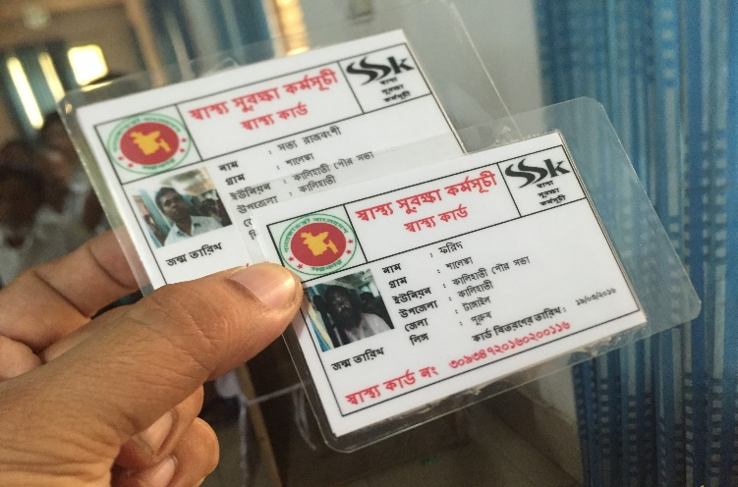
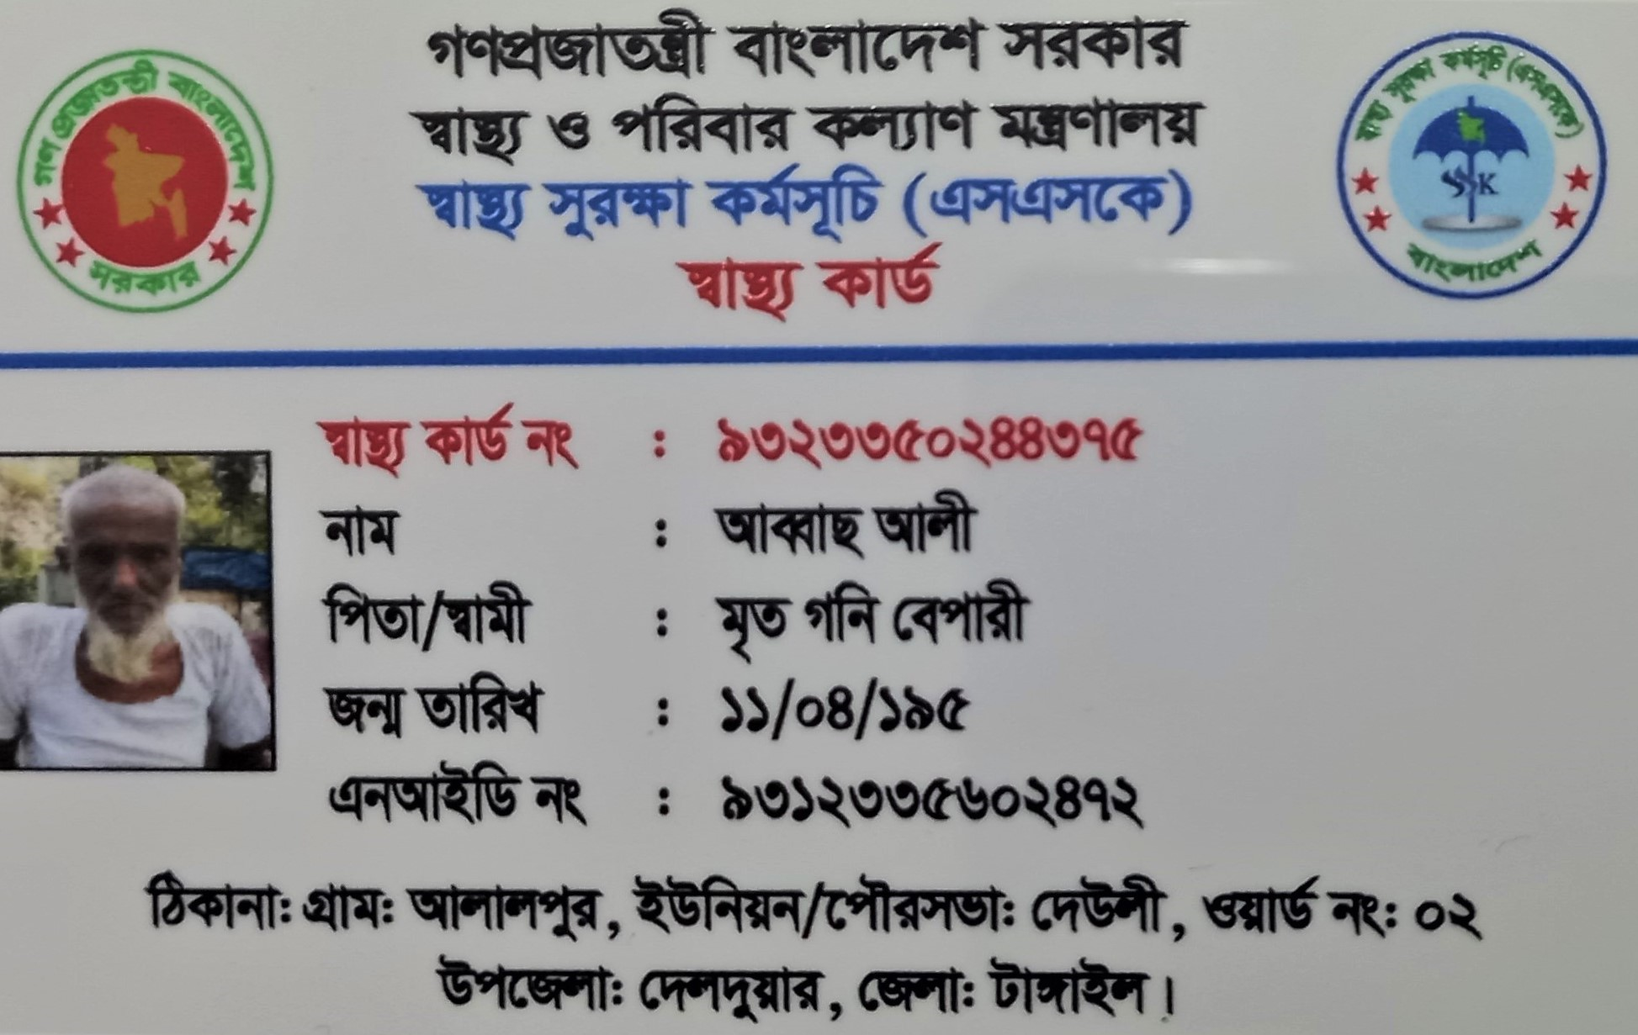

এসএসকের রূপরেখা (Overview)
প্রথমে পাইলট আকারে টাঙ্গাইল জেলার কালিহাতি, ঘাটাইল, মধুপুর, ধনবাড়ী ও দেলদুয়ার এই পাঁচ উপজেলায় কার্যক্রম শুরু হয়, বর্তমানে টাঙ্গাইল জেলার অবশিষ্ট উপজেলাসমূহে কার্যক্রম সম্প্রসারিত করা হচ্ছে;
চলমান ৫টি উপজেলায় দারিদ্র্যসীমার নীচে (BPL) বসবাসকারী জনগোষ্ঠী চিহ্নিত ও তালিকাভুক্তিকরণ করা হয়েছে, নতুন উপজেলাসমূহে কার্যক্রম চলমান রয়েছে;
চলমান ৫টি উপজেলায় প্রতিটি BPL পরিবারকে একটি করে এসএসকে কার্ড প্রদান করা হয়েছে, যা নতুন উপজেলাসমূহেও দেয়া হবে;
বর্তমানে শুধুমাত্র হাসপাতালে অন্ত:বিভাগীয় সেবাগ্রহণের ক্ষেত্রে বেনিফিট প্যাকেজভুক্ত ৭৮ টি রোগের বিনামূল্যে চিকিৎসা সেবা (রোগ নির্ণয়, ঔষধ, রেফারেলের ক্ষেত্রে পরিবহন খরচ ইত্যাদি) প্রদান করা হচ্ছে;
প্রতিটি পরিবারের জন্য বার্ষিক ১,০০০.০ (এক হাজার) টাকা প্রিমিয়াম নির্ধারণ করা হয়েছে, যা সম্পূর্ণ সরকারি কোষাগার হতে প্রদান করা হচ্ছে;

Slide 15
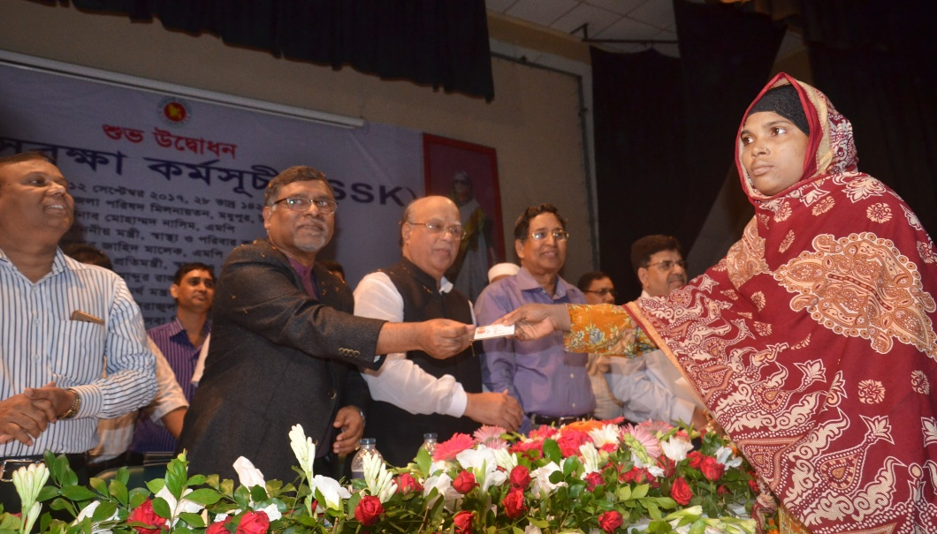
এসএসকের রূপরেখা (২)
কর্মসূচিকে টেকসই (sustainable), ঝুঁকি একত্রিতকরণ (risk pooling) এবং আন্ত:ভর্তুকি ব্যবস্থা (cross-subsidization) চালূর লক্ষ্যে পরবর্তীতে দারিদ্র্যসীমার উপরে বসবাসকারী (APL) পরিবারসমূহকে এই স্কীমে চাঁদা প্রদানকারী সদস্য হিসেবে অন্তর্ভুক্ত করা হবে;
বছরে পরিবার প্রতি সর্বোচ্চ ৫০,০০০.০০ (পঞ্চাশ হাজার) টাকার স্বাস্থ্য সেবা প্রদান করা হয়ে থাকে;
প্রাথমিকভাবে সরকারি স্বাস্থ্য সেবাকেন্দ্র থেকে সেবা প্রদান করা হচ্ছে এবং পরবর্তীতে বেসরকারী (Private hospitals/clinics) ও এনজিও হাসপাতালকে এ কার্যক্রমে অন্তর্ভুক্ত করা হবে, এবং;
উপজেলা হাসপাতাল হচ্ছে সেবা প্রদানের প্রবেশদ্বার এবং সেখানে একটি এসএসকে বুথ আছে, প্রয়োজনীয় ক্ষেত্রে জেলা হাসপাতালে রেফার করা হয়।

Slide 16

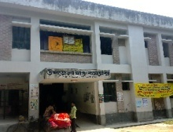


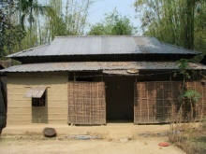


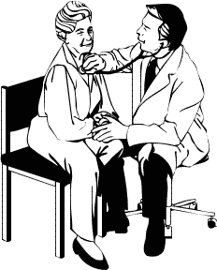



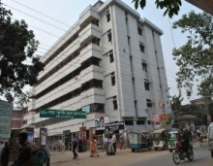
সেবা প্রদান পদ্ধতি
পরিবার
উপজেলা স্বাস্থ্য কমপ্লেক্স
এসএসকে বুথ
পরামর্শ
আউটডোর
পরিবহন খরচ
৭৮টি রোগের বেনিফিট প্যাকেজ
জেলা হাসপাতাল

Slide 17
কর্মসূচির ব্যবস্থাপনা (Management of the Scheme)
আন্তঃমন্ত্রণালয় স্টিয়ারিং/এডভাইজারি কমিটি: Health Financing National Advisory Committee (HF-NAC)
ওয়ার্কিং কমিটি: Health Financing Technical Working Group (HF-TWG)
এসএসকে সেল (SSK Cell)
স্কীম অপারেটর (Scheme Operator)
উপজেলা স্বাস্থ্য সুরক্ষা কমিটি
জেলা স্বাস্থ্য সুরক্ষা কমিটি

Slide 18
এসএসকে সেল এর কার্যাবলী
সুবিধাভোগী পরিবার চিহ্নিতকরণ: দারিদ্র্যসীমার নীচে বসবাসকারী (BPL) জনগোষ্ঠীর তালিকা প্রস্তুত করা, কেন্দ্রীয়ভাবে এসএসকে সদস্যদের ড্যাটাবেইজ রক্ষণ এবং তালিকাভুক্ত জনগোষ্ঠীর তালিকা পর্যালোচনা ও হালনাগাদ করা;
সুবিধা প্যকেজ প্রণয়ন: স্বাস্থ্য কার্ডধারীদের জন্য সুবিধা প্যাকেজ প্রণয়ন ও তা হালনাগাদ করা, চিকিৎসা নির্দেশিকা বা প্রটোকল হালনাগাদ করা, এবং প্রতিটি প্যাকেজের খরচ নিরূপণ করা;
স্কীম অপারেটর নিয়োগ: স্কীম অপারেটর নিয়োগদান, তাদের কার্যক্রম তদারকি ও দিক-নির্দেশনা প্রদান;
সেবাদানকারী হাসপাতাল নির্বাচন: হাসপাতালসমূহ থেকে সুবিধা প্যাকেজের সাথে সংগতিপূর্ণ সেবাসমূহ ক্রয়, উপজেলা স্বাস্থ্য কমপ্লেক্স, জেলা হাসপাতাল, মেডিকেল কলেজ হাসপাতালসহ সেবাদানকারী হাসপাতালসমূহের সেবা ব্যবস্থার উন্নয়নে সহায়তা প্রদান, এসএসকে স্কীম থেকে অর্জিত অর্থ ব্যয়ের মাধ্যমে পরিচালিত হাসপাতালসমূহের ক্রয় কার্যক্রমে সহায়তা প্রদান;
তহবিল সংগ্রহ ও ব্যবস্থাপনা: এসএসকে-এর জন্য তহবিল সংগ্রহ, বিমা দাবী ব্যবস্থাপনা, স্কীম অপারেটর ও সেবাদানকারী কে অর্থ প্রদান, হাসপাতালসমূহে সঠিক হিসাব ব্যবস্থাপনা নিশ্চিতকরণ, হাসপাতালসমূহের এসএসকে স্কীম সংক্রান্ত কার্যাবলী মনিটর করা এবং নিরীক্ষা ব্যবস্থার সমন্বয়ের মাধ্যমে আর্থিক ব্যবস্থাপনা (Financial Management) প্রতিষ্ঠা;
তথ্য প্রযুক্তি সিস্টেম প্রতিষ্ঠা ও ব্যবস্থাপনা: তথ্য ব্যবস্থাপনা, সফটওয়্যার ও ড্যাটা বেইজ প্রণয়নে সহায়তা দান এবং সিস্টেম পরীক্ষা করা তথা তথ্য প্রযুক্তির (Information Technology) কার্যকর বৃদ্ধি নিশ্চিত করা;

Slide 19
এসএসকে সেল এর কার্যাবলী (২)
মানব সম্পদ উন্নয়ন: স্কীমের সাথে সংশ্লিষ্ট কর্মকর্তা-কর্মচারী (ডাক্তার, নার্স ও অন্যান্য সহযোগী কর্মকর্তা-কর্মচারীবৃন্দ) এবং কমিটির সদস্যদের প্রয়োজনীয় প্রশিক্ষণ ও ওরিয়েন্টেশন প্রদান;
জাতীয় কমিটিসমূহকে সাচিবিক সহায়তা প্রদান: এসএসকের জন্য গঠিত আন্তঃমন্ত্রণালয় স্টিয়ারিং কমিটি এবং ওয়ার্কিং কমিটিকে স্কীম সম্পর্কে তথ্য প্রদান এবং নীতি নির্ধারণে সহায়তা প্রদান;
মন্ত্রণালয় ও বিভিন্ন দপ্তর-সংস্থার সাথে সমন্বয়: মন্ত্রণালয়ের বিভিন্ন ইউনিট/শাখা ও এর অংগীভূত সংশ্লিষ্ট অধিদপ্তরসমূহের সাথে সমন্বয়/যোগাযোগ রক্ষা;
জনসচেতনতামূলক কার্যক্রম: কর্মসূচি সংক্রান্ত বিভিন্ন ডকুমেন্টারি, বই, লিফলেট, ব্রশিয়ার প্রকাশনা ও তা প্রচার;
সংক্ষুদ্ধতা নিরসন: সংক্ষুদ্ধতা নিরসন প্রক্রিয়া (Grievance Redress System- GRS) চালু করা; এবং
পরীবিক্ষণ ও মূল্যায়ন: পাইলট কর্মসূচির কার্যক্রম পরীবিক্ষণ ও মূল্যায়ন।

Slide 20
স্কীম অপারেটর এর ভূমিকা
এসএসকে সদস্য এবং স্বাস্থ্য কার্ড ব্যবস্থাপনা: স্কীমের অধীন সুবিধাভোগীদের নিবন্ধন করা, স্বাস্থ্য কার্ড ইস্যু ও বিলি করা এবং এসএসকে সদস্যপদ নবায়ন এবং ড্যাটাবেইজ হালনাগাদকরণ;
এসএসকে Information, Communication and Education (ICE) Strategy অনুসরনপূর্বক সচেতনতা বৃদ্ধি কার্যক্রম পরিচালনা করা;
এসএসকে বুথ পরিচালনা করা: সুবিধাভোগীদের যাচাই ও তাদের হাসপাতাল থেকে সেবা প্রাপ্তিতে সহায়তা প্রদান;
চিকিৎসা প্রদান পরবর্তী পূর্নভরণ দাবী (Claim) প্রস্তুত কাজে হাসপাতালকে সহায়তা প্রদান;
SSKMS রক্ষণাবেক্ষন এবং অধিকতর উন্নয়ন;
তথ্যাদির গুণগতমান ব্যবস্থাপনা (Data Quality Management) এবং প্রতারণা চিহ্নিত করার কাজে (Fraud detection activities) এসএসকে সেলকে সহায়তা প্রদান;
সেবাদানকারী প্রতিষ্ঠান ব্যবস্থাপনা এবং চুক্তি সম্পাদন ও ব্যবস্থাপনা; এবং
এসএসকে কার্যক্রম মনিটরিং এবং এ সংক্রান্ত প্রতিবেদন নিয়মিতভাবে এসএসকে সেলে প্রেরণ।

Slide 21
উপজেলা স্বাস্থ্য সুরক্ষা কমিটি
(১) উপজেলা চেয়ারম্যান | সভাপতি
(২) উপজেলা নির্বাহী অফিসার | সহসভাপতি
(৩) পৌরসভা মেয়র | সদস্য
(৪) উপজেলা পরিবার পরিকল্পনা কর্মকর্তা | সদস্য
(৫) উপজেলা সমাজ সেবা কর্মকর্তা | সদস্য
(৬) আবাসিক মেডিকেল অফিসার | সদস্য
(৭) এসএসকে সেল প্রতিনিধি/এসএসকে ফিল্ড সুপারভাইজর | সদস্য
(৮) উপজেলা স্বাস্থ্য ও পরিবার পরিকল্পনা কর্মকর্তা | সদস্য সচিব

Slide 22
জেলা স্বাস্থ্য সুরক্ষা কমিটি
(১) মেয়র | সভাপতি
(২) সিভিল সার্জন | সদস্য
(৩) তত্ত্বাবধায়ক, জেলা হাসপাতাল | সদস্য
(৪) জেলা প্রশাসক এর প্রতিনিধি | সদস্য
(৫) জেলা সমাজ সেবা কর্মকর্তা | সদস্য
(৬) সহকারী পরিচালক, জেলা হাসপাতাল | সদস্য সচিব

Slide 23
এসএসকে’র বাস্তবায়ন অগ্রগতি ও প্রভাব

Slide 24
হাসপাতালে অন্তঃবিভাগীয় সেবাগ্রহণের ক্ষেত্রে গরীব জনসাধারণের জন্য বিদ্যমান আর্থিক প্রতিবন্ধকতাসমূহ দূর করা
তালিকাভুক্ত পরিবার ও অন্তঃবিভাগীয় সেবা গ্রহণকারীর সংখ্যা
অর্থবছর |  | তালিকাভুক্ত পরিবারের সংখ্যা (ক্রমপুঞ্জিভুত) | এসএসকে বুথে আগত সেবা প্রার্থীর সংখ্যা | অন্তঃবিভাগীয় সেবা গ্রহণকারীর সংখ্যা | আগত সেবা প্রার্থী ও অন্তঃবিভাগীয় সেবা গ্রহণকারীর হার (%)
২০১৬-২০১৭ |  | ২৫,৭০৯ | ৬,০৭২ | ৪৮৫ | ৮.০
২০১৭-২০১৮ |  | ৭৩,৬৪৬ | ১৬,৪৩৯ | ২,২৭৬ | ১৩.৮
২০১৮-২০১৯ |  | ৮১,৫২৮ | ৩২,৭৫১ | ৬,৪৬৮ | ১৯.৭
২০১৯-২০২০ |  | ৮১,৬১৯ | ১৪,৯৫৭ | ৬,৩৫১ | ৪২.৫
২০২০-২০২১ |  | ৮১,৬১৯ | ২০,৬২৬ | ৬,১২৮ | ২৯.৭
২০২১-২০২২ (৩০ এপ্রিল পর্যন্ত) |  | ১০৪,১১৩ | ২২,৩২১ | ৯,০৯৭ | ৪০.৮
মোট |  | ১০৪,১১৩ | ১১৩,১৬৬ | ৩০,৮০৫ | ২৭.২

Slide 25
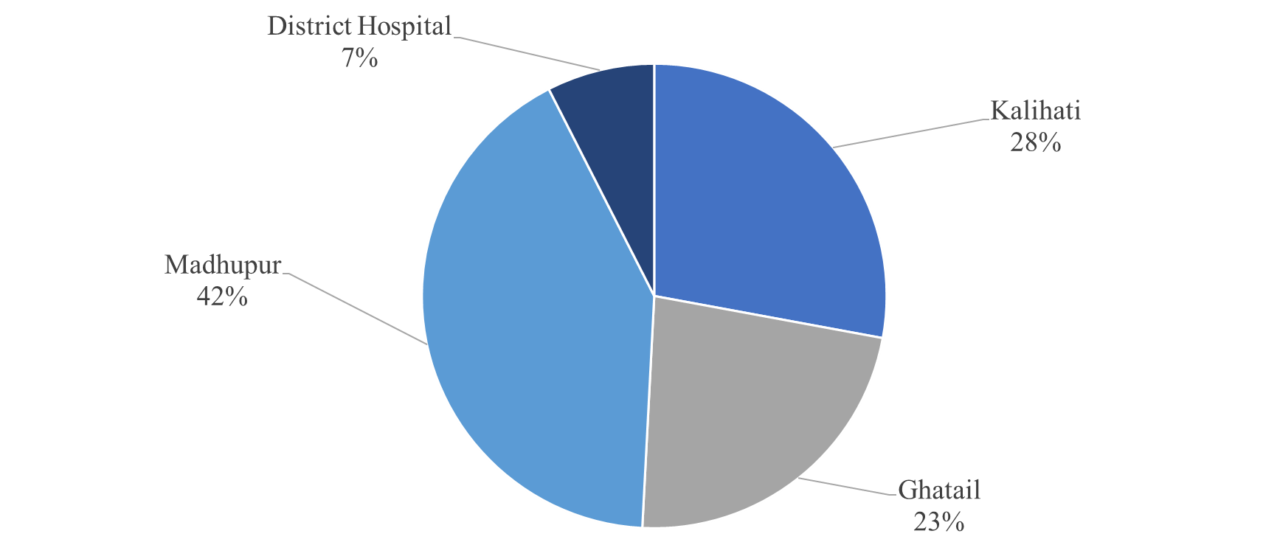
হাসপাতালভিত্তিক অন্তঃবিভাগীয় সেবাগ্রহণের হার

Slide 26
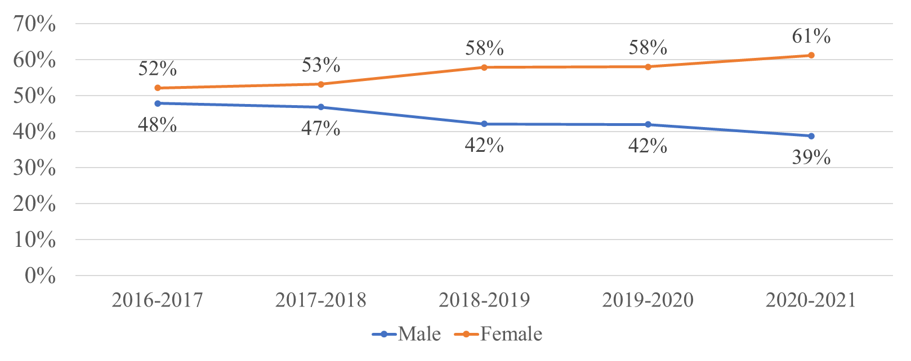
এসএসকে সুবিধাভোগীদের ক্ষেত্রে নারীদের প্রাধান্য: ২০১৬-১৭ হতে ২০২০-২১

Slide 27
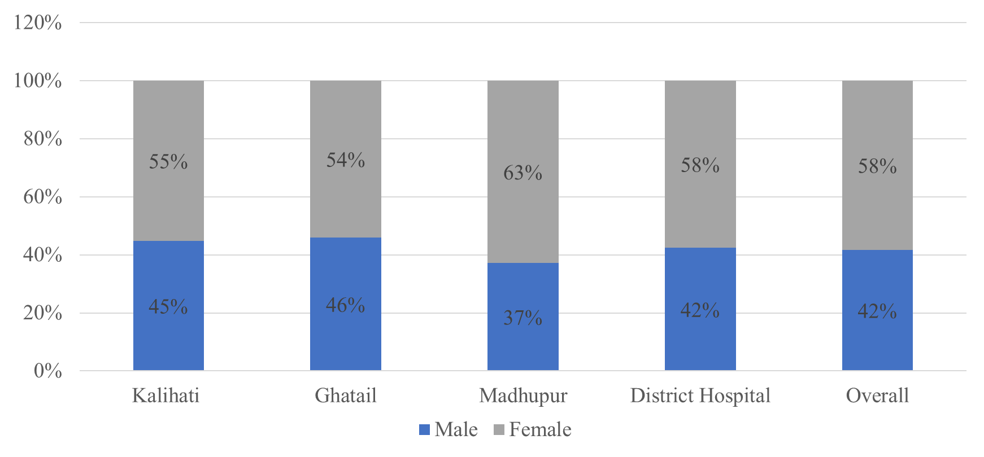
সুবিধাভোগীদের উপজেলাভিত্তিক লিঙ্গ বিভাগজন

Slide 28
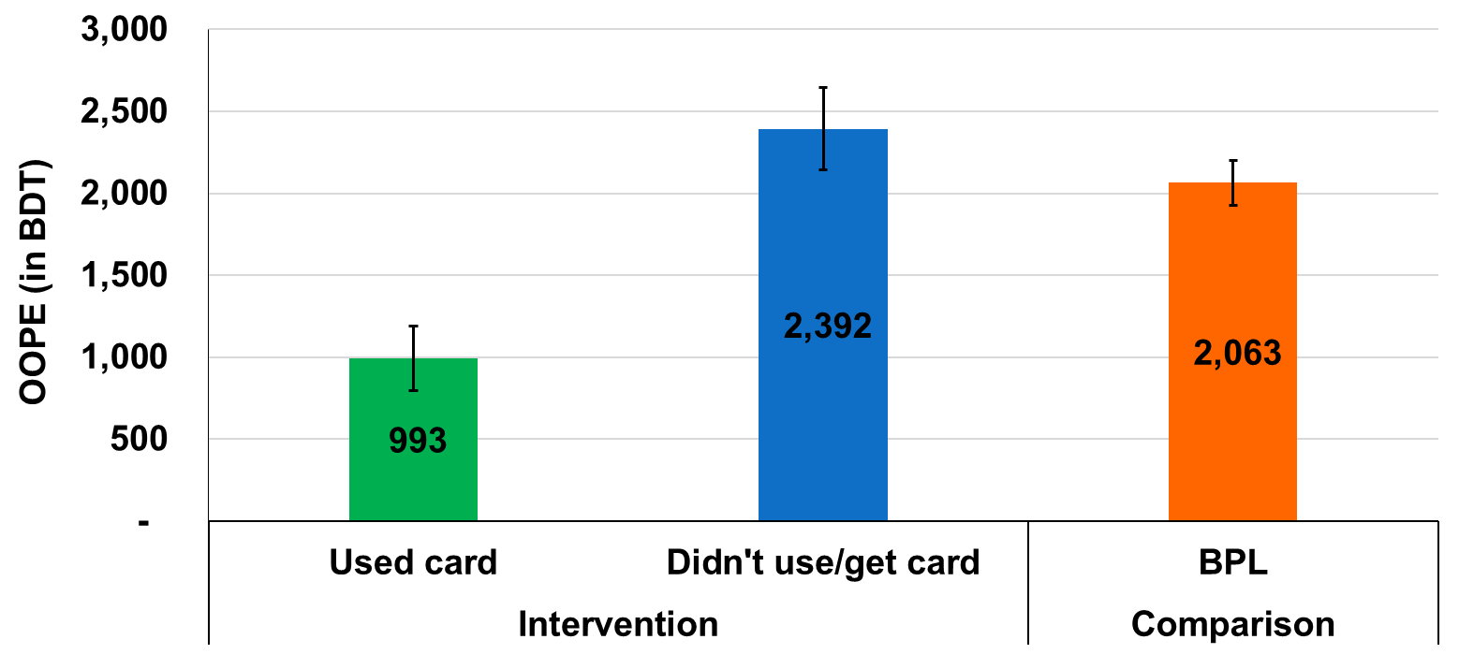
(2) দরিদ্র জনগোষ্ঠীর স্বাস্থ্য সেবা প্রাপ্তির ক্ষেত্রে নিজস্ব ব্যয় (OOP) হ্রাসকরণ
n = 372
n = 798
n = 1,145

Slide 29
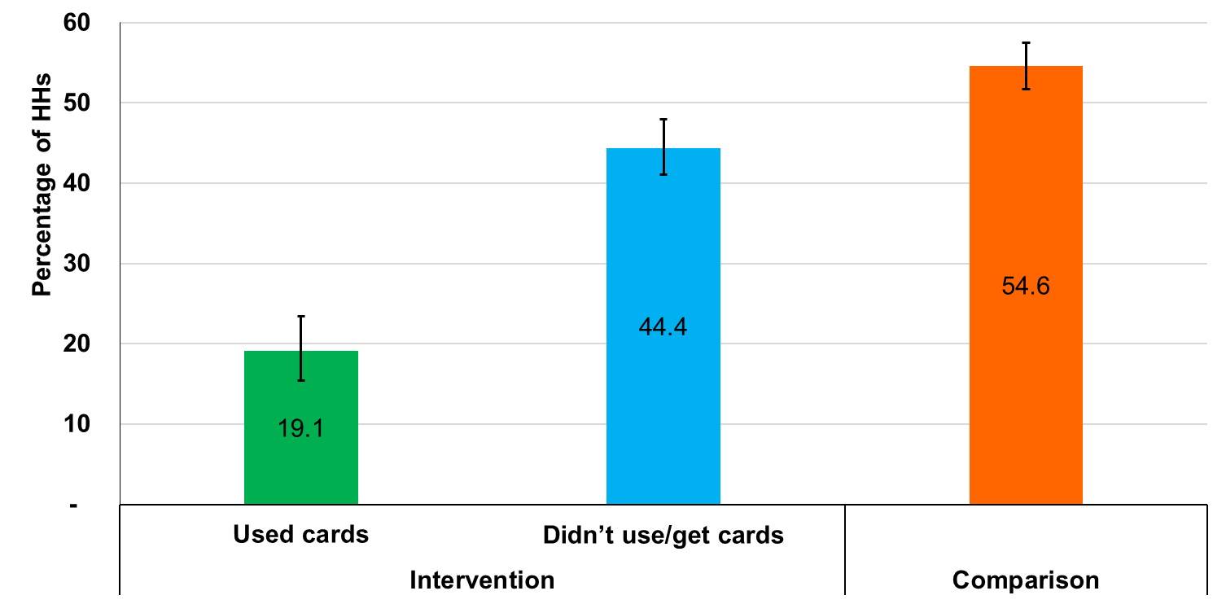
(3) চিকিৎসার বিপর্যয়মূলক ব্যয় (CHE) থেকে দরিদ্রদের রক্ষা করা
CHE at 10% threshold level
p<0.01
p<0.01

Slide 30
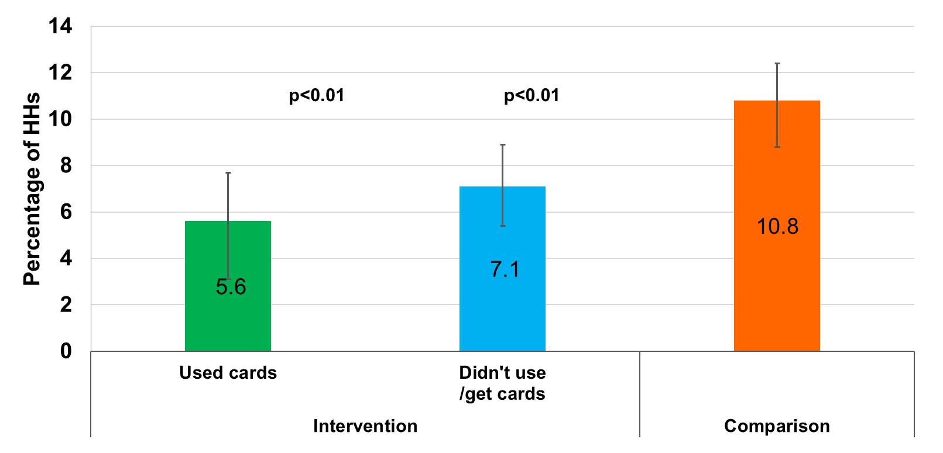
Impoverishment compared to scales by SSK utilization and by area

Slide 31
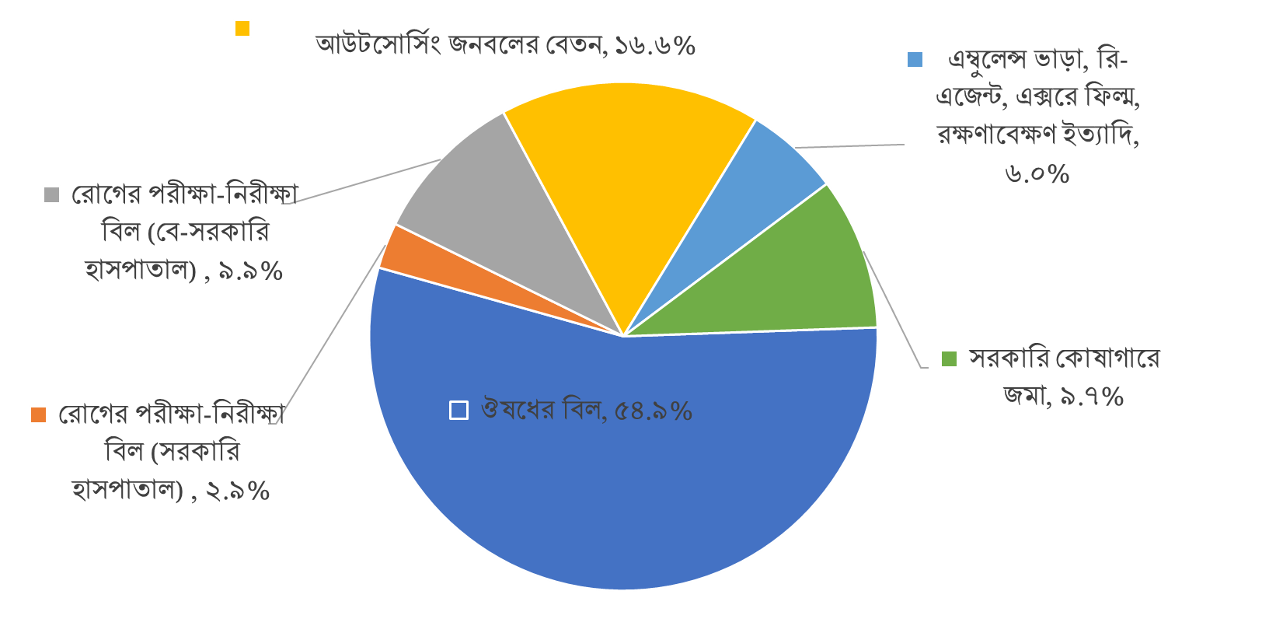
(4) স্বাস্থ্যখাতে কার্যকরী উন্নয়নের লক্ষ্যে পর্যায়ক্রমে স্থানীয় হাসপাতাল কর্তৃপক্ষের আর্থিক ও প্রশাসনিক ক্ষমতা বৃদ্ধি (অর্থ বছর: ২০১৯-২০২০)

Slide 32
এসএসকে’র সামগ্রীক প্রভাব: বেড ওকুপেন্সির হার
উপজেলা স্বাস্থ্য কমপ্লেক্স (UHC) | ২০১৭ | ২০১৮ | ২০১৯ | ২০২০
এসএসকে পাইলটভুক্ত ৩টি UHC এর গড় বেড ওকুপেন্সি | ৮৮.৮ | ১০০.৫ | ১১১.৯ | ৬৬.৫
অন্যান্য ৭টি UHC এর গড় বেড ওকুপেন্সি | ৬৪.৮ | ৬৩.৪ | ৭৩.৬ | ৫৬.৮
২০১৯ সালে অন্যান্য ৭টি উপজেলা হাসপাতালের তুলনায় এসএসকে পাইলটভুক্ত ৩টি হাসপাতালে বেড অকুপেন্সির হার ৩৮.৮ ভাগ বেশী ছিল। কোভিড মহামারিকালীন ২০২০ সালে বেড অকুপেন্সি হ্রাস পেলেও এসএসকে পাইলটভুক্ত হাসপাতালে এ হার ১০ ভাগ বেশী।

Slide 33
(৫) স্বাস্থ্যখাতে দক্ষতা অর্জন এবং স্বচ্ছতা বৃদ্ধির জন্য আধুনিক তথ্য ও যোগাযোগ প্রযুক্তির (ICT) প্রয়োগ
দরিদ্র পরিবারসমূহের ড্যাটাবেজ তৈরী করা (Enrolment) | ∙
সেবাগ্রহণের প্রাক্কালে যাচাই করা (verification) | ∙
দাবী তৈরী ও প্রক্রিয়াকরণ | ∙
ইলেক্ট্রনিক উপায়ে রোগীর রেকর্ড সংরক্ষণ | প্রক্রিয়াধীন
হাসপাতাল অটোমেশন | প্রক্রিয়াধীন

Slide 34
এসএসকে’র চলমান কার্যক্রম

Slide 35
চলমান কার্যক্রম
টাঙ্গাইল জেলার অন্যান্য উপজেলায়, ঢাকা মহানগরীতে এবং দেশের আরো ৬টি জেলা এসএসকে সম্প্রসারণের ‍সিদ্ধান্ত গৃহীত হয়েছে এবং প্রস্তুতি কার্যক্রম চলমান রয়েছে
এসএসকে সেবা অটোমেশন
বহিঃরোগী সেবা অন্তর্ভুক্তি কার্যক্রম;
বেনিফিট প্যাকেজ পর্যালোচনা ও সম্প্রসারণ;
সেবাদানকারী হিসেবে বেসরকারি হাসপাতালকে অন্তর্ভূক্তকরণ;
প্রতিটি উপজেলায় একজন করে ডাক্তার, ক্লিনার ও নিরাপত্তারক্ষী নিয়োগ

Slide 36
চলমান কার্যক্রম (২)
এসএসকে রোগীদের সেবাদানের ক্ষেত্রে ডাক্তার ও নার্সদেরকে আরো বেশী আগ্রহী করে তোলার লক্ষ্যে গৃহীত কার্যক্রম:
  ডাক্তার, নার্স ও সহায়ক কর্মচারী এই তিন ক্যাটাগরীতে শ্রেষ্ঠ সেবাদানকারী নির্বাচন ও সম্মাননা প্রদান;
  সেরা সেবাদানকারী চিকিৎসকের জন্যে এক্সপোজার ভিজিট;
  আর্থিক প্রণোদনা দেয়া যায় কি-না– সে বিষয়, পদ্ধতি ও বিদ্যমান আইনের সীমাবদ্ধতা ও উত্তরণের উপায় বিষয়ে পর্যালোচনা করা হচ্ছে।
সচেতনতামূলক কার্যক্রম গ্রহণ:
  এসএসকে’র উপর ডকুমেন্টারী, OVC, TVC তৈরী করা, ব্রশিয়ার ও ধারণাপত্র ছাপানো ও বিতরণ;
  স্কুল, মাদ্রাসা, কলেজসহ শিক্ষা প্রতিষ্ঠানে বিশেষ সচেতনতামূলক অনুষ্ঠান আয়োজন এবং প্রচারণা সম্পর্কিত বিভিন্ন সামগ্রী বিতরণ;
  লোকাল কেবল নেটওয়ার্ক এবং সিনেমা হলে TVC প্রদর্শন;
  সভার আয়োজন: উপজেলা ও ইউনিয়ন পর্যায়ে চেয়ারম্যান, ভাইস চেয়ারম্যান, সদস্যসহ স্থানীয় গণ্যমান্য ব্যক্তিদের নিয়ে সভা, বেনিফিশিয়ারিদের নিয়ে উঠান বৈঠক কার্যক্রম হাতে নেয়া হয়েছে।

Slide 37
এসএসকে সম্প্রসারণ কার্যক্রম অগ্রগতি

Slide 38
(১) টাঙ্গাইল জেলায় এসএসকে সম্প্রসারণ কার্যক্রম
প্রায় ৬.৩০ কোটি টাকা ব্যয়ে জেলার ১০টি উপজেলা হাসপাতাল ভবন মেরামত ও সম্প্রসারণ;
নতুন ৮টি উপজেলার প্রতিটিতে ৭জন পরিচ্ছন্নতা কর্মী ও ৫জন নিরাপত্তাকর্মী নিয়োগদান;
ধনবাড়ী ও দেলদুয়ার উপজেলায় মোট ২২,৪৯৪টি পরিবারকে এসএসকে কার্ড প্রদান ও ০১/০৪/২০২২ তারিখ হতে সেবাদান কার্যক্রম;
সখীপুর ও নাগরপুরে প্রায় ৩৪ হাজার দরিদ্র্য পরিবার চিহ্নিতকরণপূর্বক রেজিস্ট্রেশন কার্যক্রম চলছে;
গোপালপুর, ভুয়াপুর, বাসাইল, মির্জাপুর, সদর উপজেলা, ও টাঙ্গাইল সদর পৌরসভায় দরিদ্র্য পরিবার চিহ্নিতকরণ কাজ চলমান রয়েছে। ইতোমধ্যে প্রায় ৩০ হাজার দরিদ্র্য পরিবার চিহ্নিত করা হয়েছে;
সমগ্র টাঙ্গাইল জেলায় জুন/২০২২ এর মধ্যে এসএসকে কার্যক্রম সম্প্রসারিত হবে।

Slide 39
(২) ঢাকা মহানগরীতে এসএসকে সম্প্রসারণ: পরিকল্পনাধীন প্রধান প্রধান কার্যক্রম
নগর এসএসকে’র ধারণাপত্র প্রণয়ন;
দারিদ্র্যসীমার নিচে বসবাসকারী (BPL) পরিবারসমূহের তালিকা তৈরী/চিহ্নিতকরণ;
স্কিম অপারেটর নিয়োগ ও বিপিএল রেজিস্ট্রেশন কার্যক্রম;
সেবা সুবিধা প্যাকেজ নির্ধারণ;
সেবাদানকারী হাসপাতাল নির্বাচন;
এসএসকে ম্যানেজম্যান্ট নীতিমালা ও কমিটি গঠণ;
জনসচেতনতামূলক কার্যক্রম গ্রহণ

Slide 40
(ক) নগর এসএসকে’র ধারণাপত্র প্রণয়ন
নগরের বিদ্যমান স্বাস্থ্য ব্যবস্থা ও স্বাস্থ্য অবকাঠামো সম্পর্কে ধারণালাভ
  UPHCSDPII এর সাথে মতবিনিময় সভা ও পরিদর্শন
  USAID এর উদ্যোগে উদ্ভাবিত/প্রস্তাবিত “আরবান কমিউনিটি ক্লিনিক” ধারণাপত্র (২০/০২/২০২২ খ্রি.)
  ব্র্যাক জেমস পি গ্র্যান্ট পাবলিক স্কুল এর মডেল বিষয়ে ধারণালাভ (১০/০৩/২০২২ খ্রি.)
  সাজেদা ফাউন্ডেশনের কার্যক্রম পরিদর্শন (১৫/০৩/২০২২ খ্রি.)

Slide 41
UPHCSDPII এর সাথে মতবিনিময় সভা ও পরিদর্শন
আরবান প্রাইমারী হেলথ কেয়ার সার্ভিস ডেলিভারী প্রজেক্ট (UPHCSDPII) এর সাথে মতবিনিময় সভা (৩টি: ০২/০৯/২০২১ খ্রি: ও ০৪/১০/২০২১ খ্রি: তারিখে প্রকল্প অফিসে এবং ৩০/০৯/২০২১ খ্রি: স্বাস্থ্য অর্থনীতি ইউনিটের সম্মেলন কক্ষে):
  UPHCSDPII এর কার্যক্রম সম্পর্কে ধারণা অর্জন;
  সুবিধাভোগী তালিকা তৈরীর পদ্ধতি সম্পর্কে ধারণালাভ ও তা সংগ্রহ করার উপায়;
  প্রদত্ত সেবাসমূহ এবং দ্বিত্বতা পরিহার করে এসএসকে সেবাদানের পদ্ধতি খুঁজে বের করা;
  পূরণকৃত প্রশ্নপত্রের কপি সংগ্রহ করা।
UPHCSDPII এর একটি পার্টনারশীপ এলাকা পরিদর্শন (১২/০৯/২০২১ খ্রি.):
  পার্টনার এনজিও’র কার্যক্রম পরিদর্শন
  দরিদ্র ও অতিদরিদ্র পরিবারসমূহ চিহ্নিত করার লক্ষ্যে পরিচালিত জরিপ কাজে ব্যবহৃত প্রশ্নপত্র ও রেজিস্ট্রার পর্যবেক্ষণ ও পর্যালোচনা এবং ড্যাটাবেইজ তৈরী কাজের অগ্রগতি পরিদর্শন এবং এ কাজে ব্যবহৃত ফরমেট এর পর্যালোচনা

Slide 42
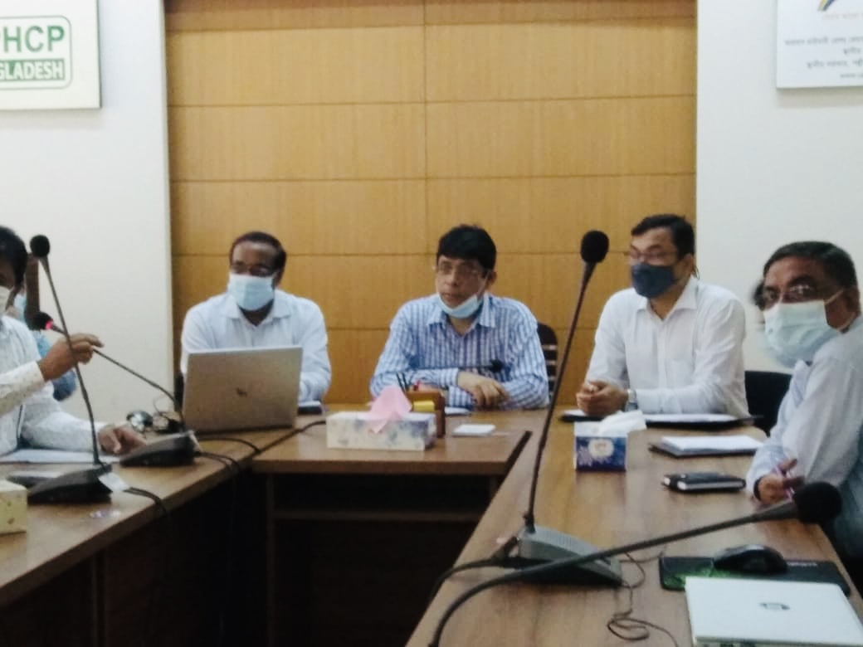
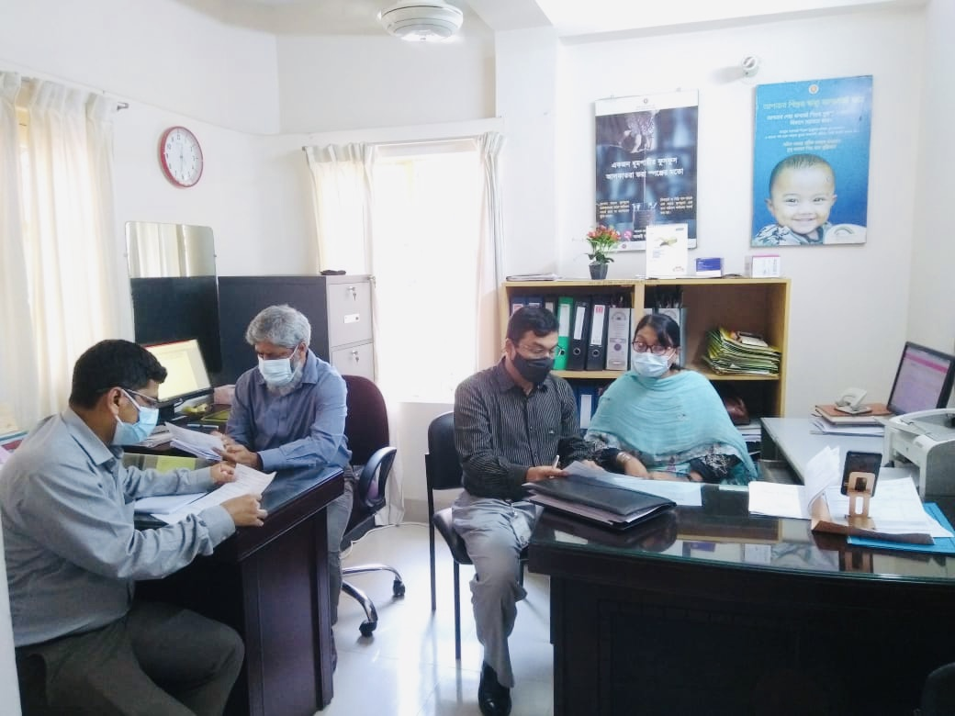
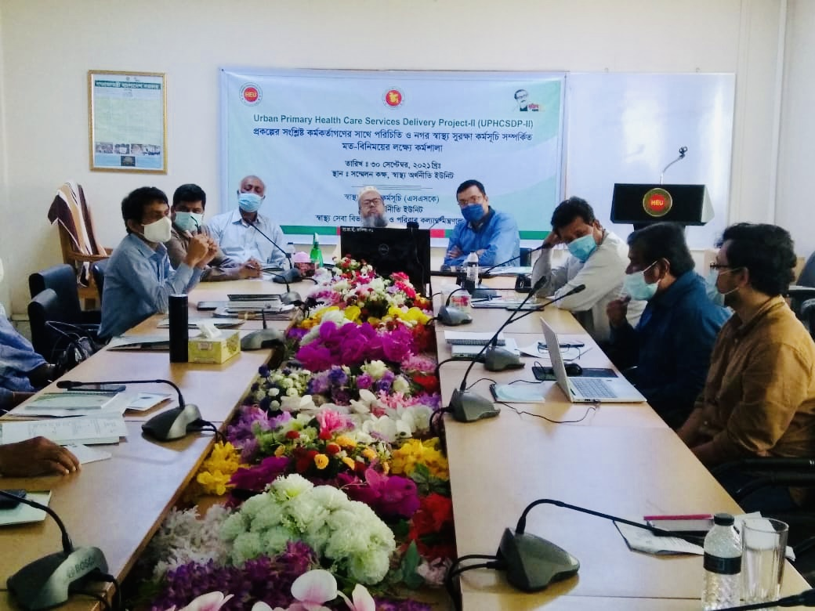
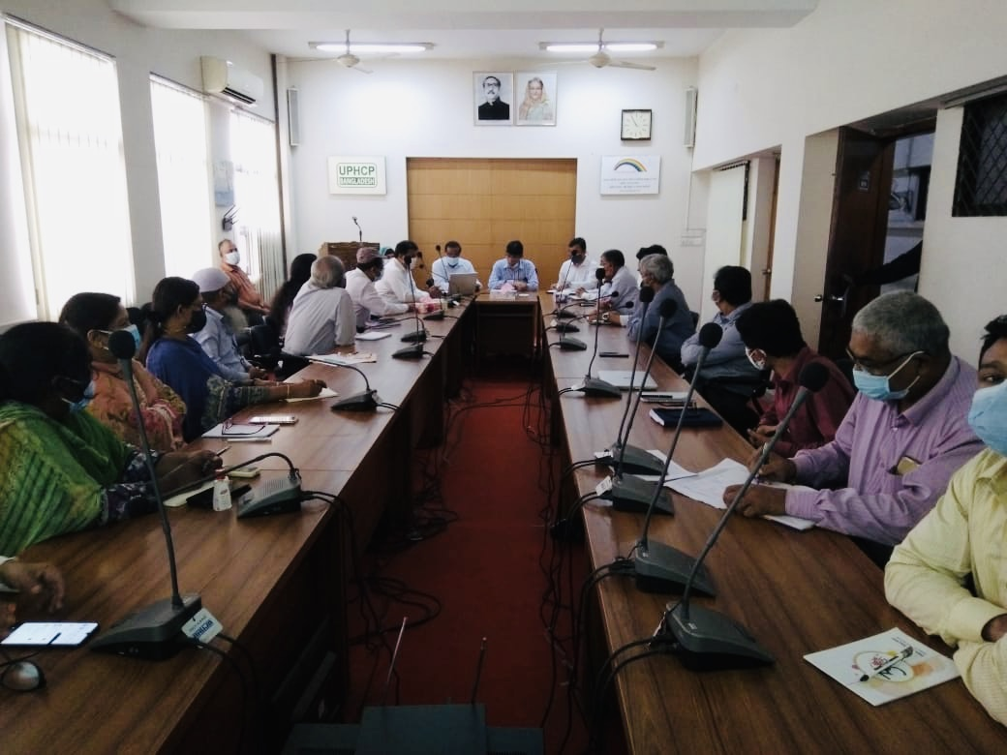
UPHCSDPII এর সাথে মতবিনিময় সভা ও পরিদর্শন
(a) 02 Sept 2021, UPHCSDP Office, Nagarbhaban | (b) 12 September 2021, Visit to PA Office
(c) 30 September 2021, HEU Conference Room | (d) 04 October 2021, UPHCSDPII Office, Nagarbhaban

Slide 43
(ক) নগর এসএসকে’র ধারণাপত্র প্রণয়ন
বিশেষজ্ঞ ও সংশ্লিষ্ট অংশীজনদের সাথে মত বিনিময়: ১+৪টি কর্মশালা
  স্বাস্থ্য অর্থনীতি ইউনিটের অভ্যন্তরীন পরিকল্পনা ও পর্যালোচনা সভা (০৬/০২/২০২২ খ্রি.)
  বিশেষজ্ঞ, গবেষক, শিক্ষক, উন্নয়ন সহযোগী প্রতিষ্ঠান/সংস্থার প্রতিনিধি (১০/০২/২০২২ খ্রি.)
  সরকারি স্বাস্থ্যসেবা ব্যবস্থাপনার সাথে জড়িত নীতি-নির্ধারক, ব্যবস্থাপক/প্রশাসক ও চিকিৎসক (২২/০২/২০২২ খ্রি.)
  বেসরকারি স্বাস্থ্যসেবা ব্যবস্থাপনার সাথে জড়িত ব্যবস্থাপক/প্রশাসক ও চিকিৎসক (০২/০৩/২০২২ খ্রি.)
  মন্ত্রণালয়/বিভাগের উর্ধ্বতন কর্মকর্তা ও নীতি-নির্ধারক (১৪/০৩/২০২২ খ্রি.)
সংশ্লিষ্ট সচিব ও মন্ত্রী পর্যায়ে নীতিগত অনুমোদন ও দিক-নির্দেশনা গ্রহণ
মেয়র, সংসদ সদস্য ও জনপ্রতিনিধিসহ সকল অংশীজনকে অবহিতকরণ ও সচেতনতামূলক কার্যক্রম গ্রহণ;

Slide 44
(খ) দারিদ্র্যসীমার নিচে বসবাসকারী (BPL) পরিবারসমূহের তালিকা তৈরী/চিহ্নিতকরণ
  লালকার্ডধারীদের তালিকা/প্রশ্নপত্র সংগ্রহ করা
  তথ্য সংগ্রহ টুল/প্রশ্নপত্র প্রণয়ন;
  ফার্ম নিয়োগদান;
  এপ্লিকেশন সফটওয়্যার তৈরী করা এবং প্রি-টেস্ট প্রক্রিয়ার মাধ্যমে কাট-অফ পয়েন্ট নির্ধারণ করা;
  জনপ্রতিনিধিদের সহায়তায় একটি পূর্ণাঙ্গ তালিকা তৈরী করা

Slide 45
(গ) স্কিম অপারেটর নিয়োগ ও বিপিএল রেজিস্ট্রেশন কার্যক্রম
দু’টি বেসরকারি প্রতিষ্ঠানকে স্কিম অপারেটর হিসেবে নিয়োগদান
ট্যাব-ভিত্তিক অ্যাপস ব্যবহার রেজিস্ট্রেশন সম্পন্ন করা
এসএসকে কার্ড তৈরী ও বিতরণ
এসএসকে বুথ স্থাপন

Slide 46
(ঘ) সেবা সুবিধা প্যাকেজ সংশোধন/নির্ধারণ
  বিদ্যমান ৭৮টি প্যাকেজ অথবা সংশোধিত ১১০টি প্যাকেজ দিয়ে কার্যক্রম শুরু করা;
  সেবাসমূহের প্রটোকল তৈরী করা;
  সরকারি ও বেসরকারি হাসপাতালের জন্য ভিন্ন ভিন্ন সেবা মূল্য তালিকা তৈরীকরণ;
  সংশোধিত তালিকা ও সেবা মূল্যের অনুমোদন গ্রহণ করা;

Slide 47
(ঙ) সেবাদানকারী হাসপতাল নির্বাচন
প্রয়োজনীয় সংখ্যক সরকারি ও বেসরকারি হাসপাতাল নির্বাচন ও তালিকাভুক্তকরণ
বেসরকারি হাসপাতালসমূহ নির্বাচনের পূর্বে তার সক্ষমতা সম্পর্কে নিশ্চিত হওয়ার জন্য প্রয়োজনীয় জরীপ কার্যক্রম গ্রহণ ও সরকারি ক্রয় আইন ‍ ও বিধিমালার আলোকে চুক্তি সম্পাদন
এসএসকে বুথ স্থাপনসহ অন্যান্য প্রস্তুতিমূলক কার্যক্রম গ্রহণ
সরকারি হাসপাতালসমূহে কোন চিকিৎসা যন্ত্রপাতির ঘাটতি থাকলে তা পূরণের ব্যবস্থাগ্রহণ;
জনবলের প্রশিক্ষণদান;

Slide 48
(চ) এসএসকে ম্যানেজম্যান্ট নীতিমালা ও কমিটি গঠণ
এসএসকে প্রশাসনিক ও আর্থিক নীতিমালা তৈরীকরণ;
দুই মহানগরীর জন্য দু’টি কেন্দ্রিয় কমিটি এবং প্রতিটি হাসপাতালের জন্য হাসপাতালভিত্তিক কমিটি গঠন করা যেতে পারে। স্বাস্থ্য মন্ত্রণালয়, স্থানীয় সরকার মন্ত্রণালয়, সিটি কর্পোরেশন, স্বাস্থ্য অধিদপ্তর, অর্থ মন্ত্রণালয়, সমাজ কল্যাণ মন্ত্রণালয় ও স্বাস্থ্য অর্থনীতি ইউনিটের প্রতিনিধিসহ অন্যান্য অংশীজনদের সমন্বয়ে কমিটি গঠন করা যেতে পারে।
(ছ) জনসচেতনতামূলক কার্যক্রম গ্রহণ
নগর এসএসকে’র উপর একটি ডকুমেন্টারিসহ অন্যান্য মেটেরিয়াল তৈরীকরণ ও ব্যবহারকরণ

Slide 49
(৩) ৬টি জেলায় এসএসকে সম্প্রসারণ: প্রধান প্রধান কার্যক্রম
দারিদ্র্যসীমার নিচে বসবাসকারী (BPL) পরিবারসমূহের তালিকা তৈরী/চিহ্নিতকরণের লক্ষ্যে ফার্ম নিয়োগ কার্যক্রম;
স্কিম অপারেটর নিয়োগ ও বিপিএল রেজিস্ট্রেশন কার্যক্রম;
সেবাদানকারী হাসপাতাল নির্বাচন;
এসএসকে ম্যানেজম্যান্ট কমিটি গঠণ;
জনসচেতনতামূলক কার্যক্রম গ্রহণ

Slide 50
সম্প্রতিকালে এসএসকে’র কার্যক্রম পরিদর্শন

Slide 51
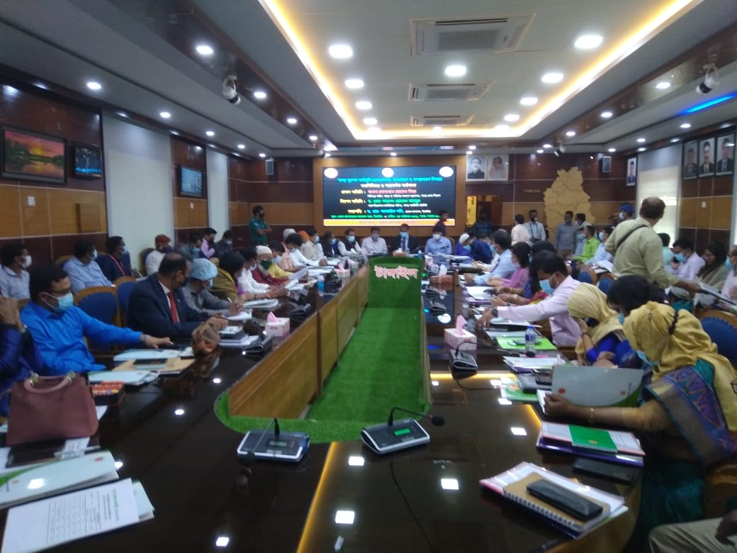
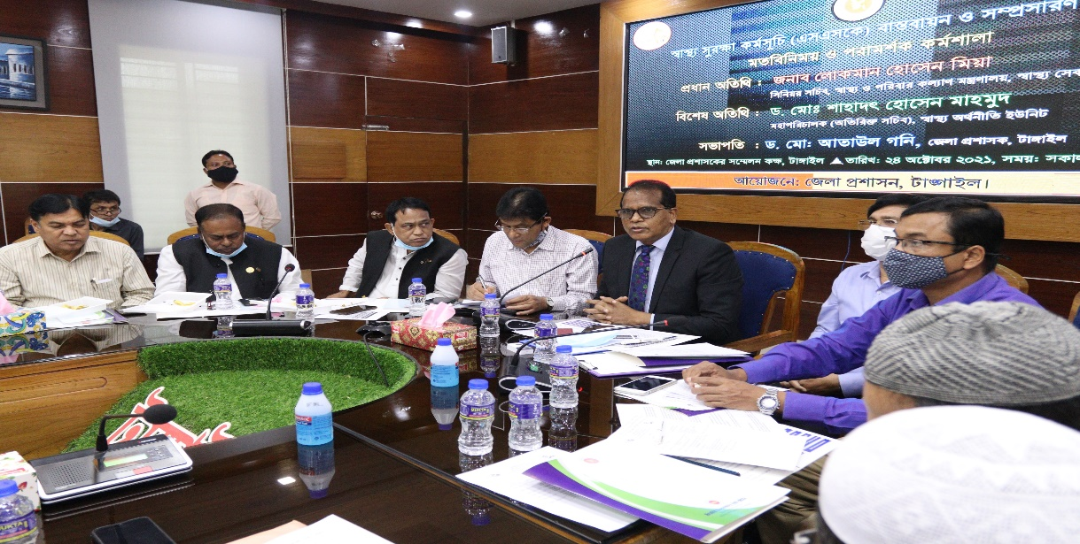
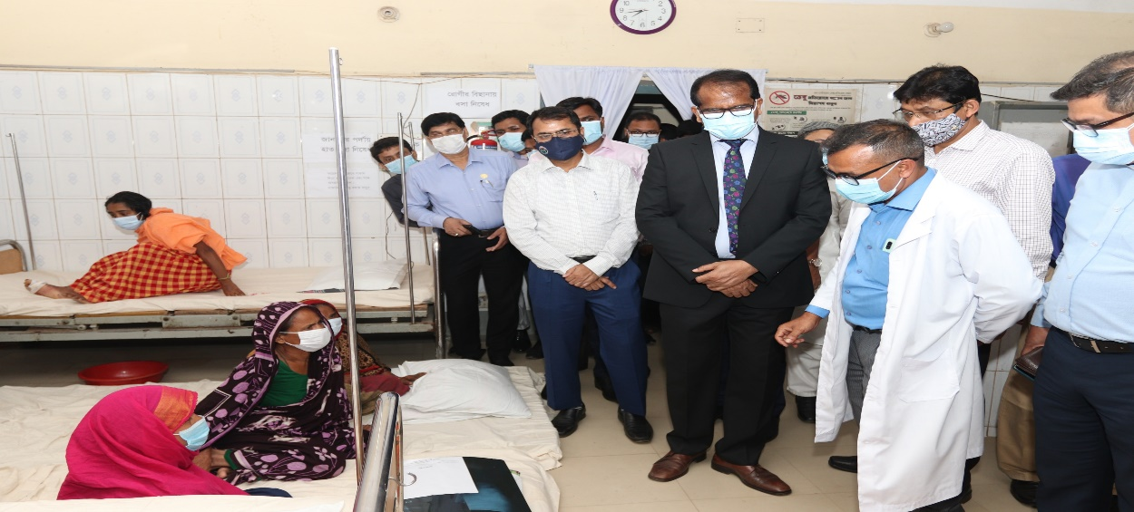
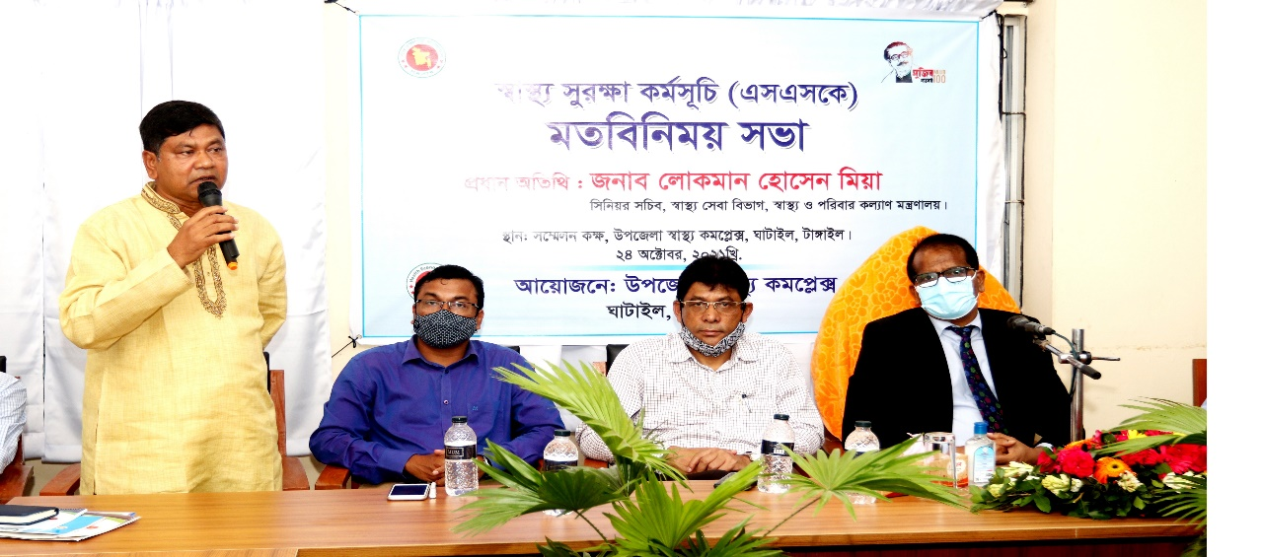
স্বাস্থ্য সেবা বিভাগের সিনিয়র সচিব মহোদয়ের এসএসকে পরিদর্শন (২৪ নভেম্বর ২০২১)
জেলা প্রশাসকের সম্মেলন কক্ষ টাঙ্গাইল: এসএসকে বাস্তবায়ন ও সম্প্রসারণ বিষয়ে অংশীজনদের সাথে মতবিনিয়
এসএসকে রোগীদের সেবা কার্যক্রম পরিদর্শন | উপজেলা এসএসকে কমিটির সাথে সভা

Slide 52
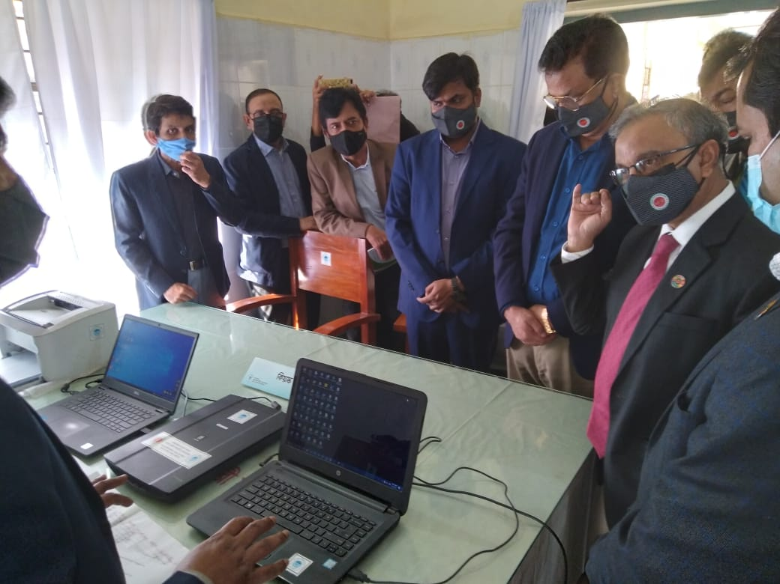
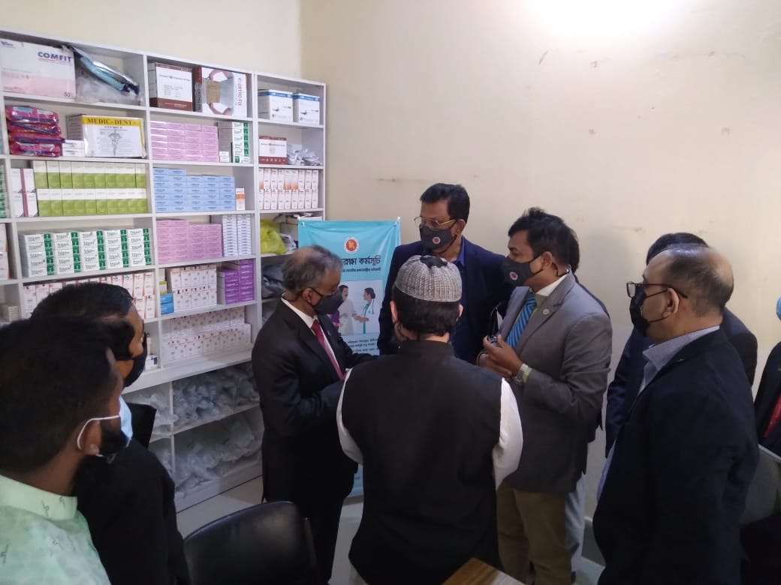
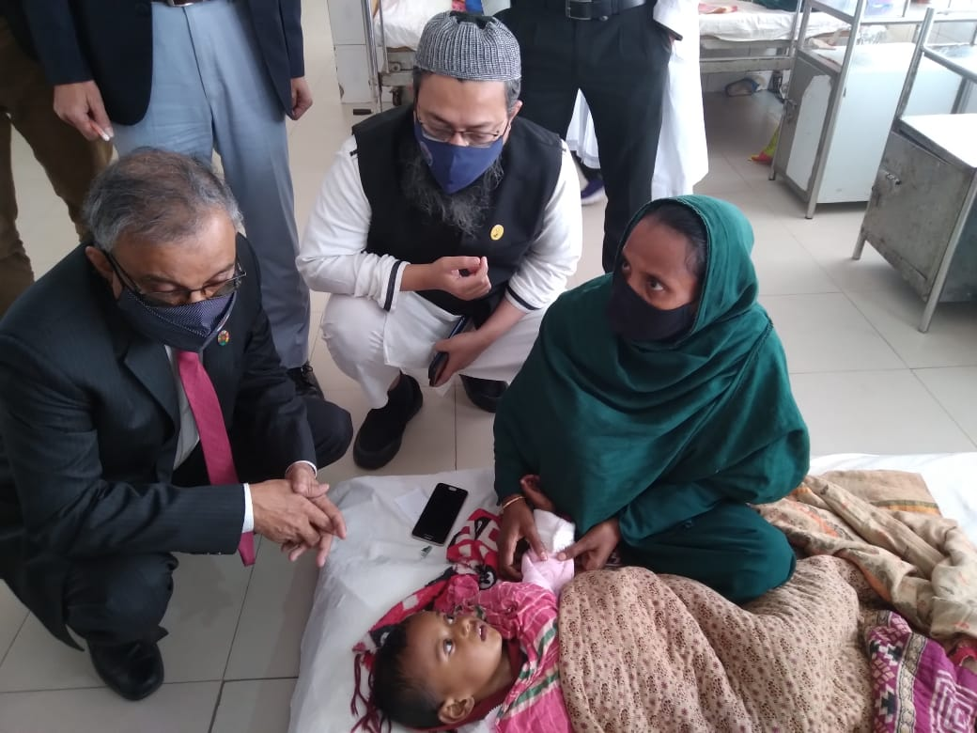
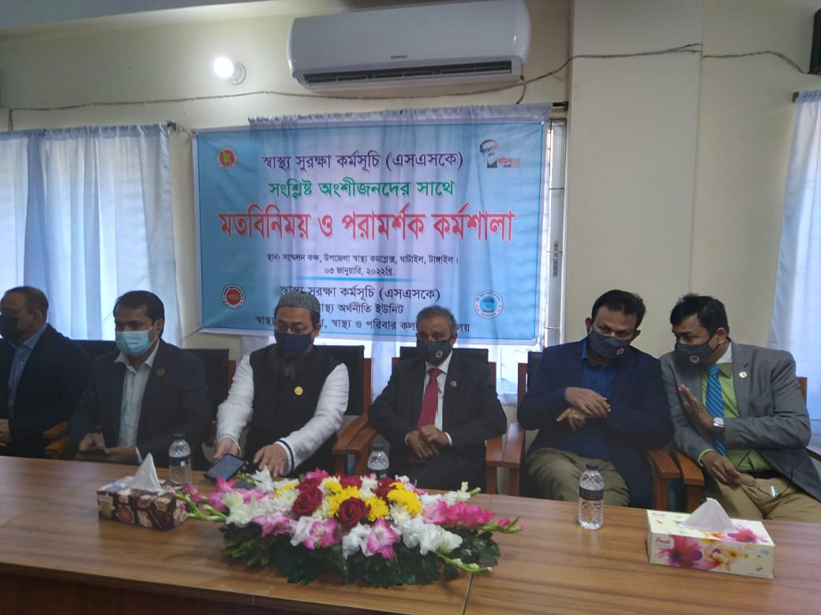
সাবেক মুখ্য সচিব জনাব আবুল কালাম আজাদ স্যারের এসএসকে পরিদর্শন (০৩ জানুয়ারি ২০২২)
(ক) এসএসকে বুথ পরিদর্শন | (খ) এসএসকে ফার্মেসী পরিদর্শন
(গ) এসএসকে রোগীদের সেবা কার্যক্রম পরিদর্শন |  | (ঘ) অংশীজনদের সাথে মতবিনিয় সভা

Slide 53
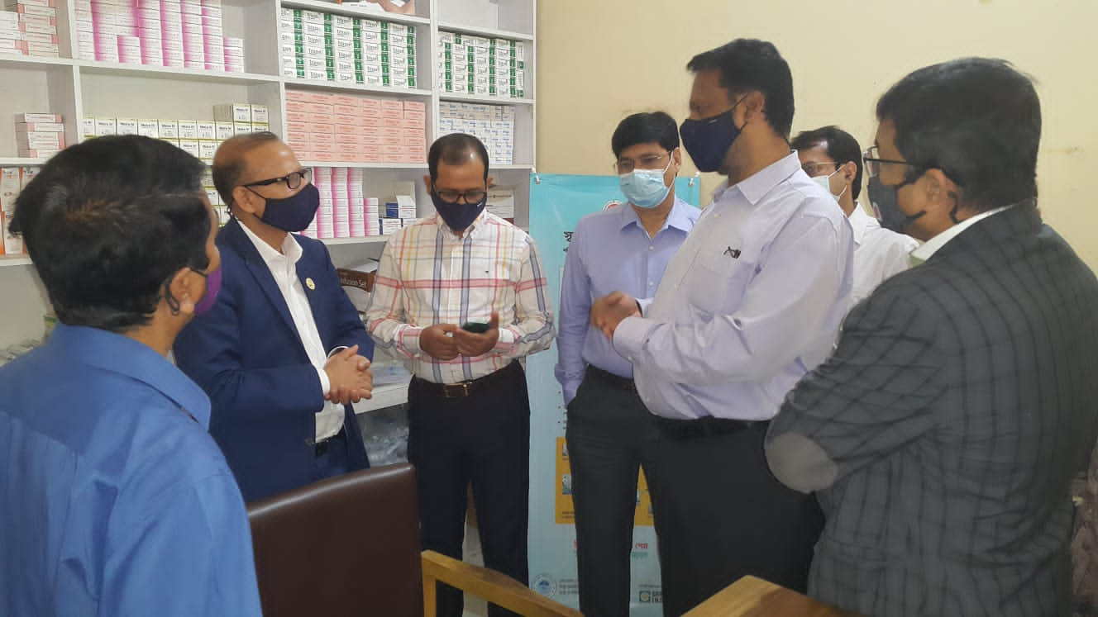
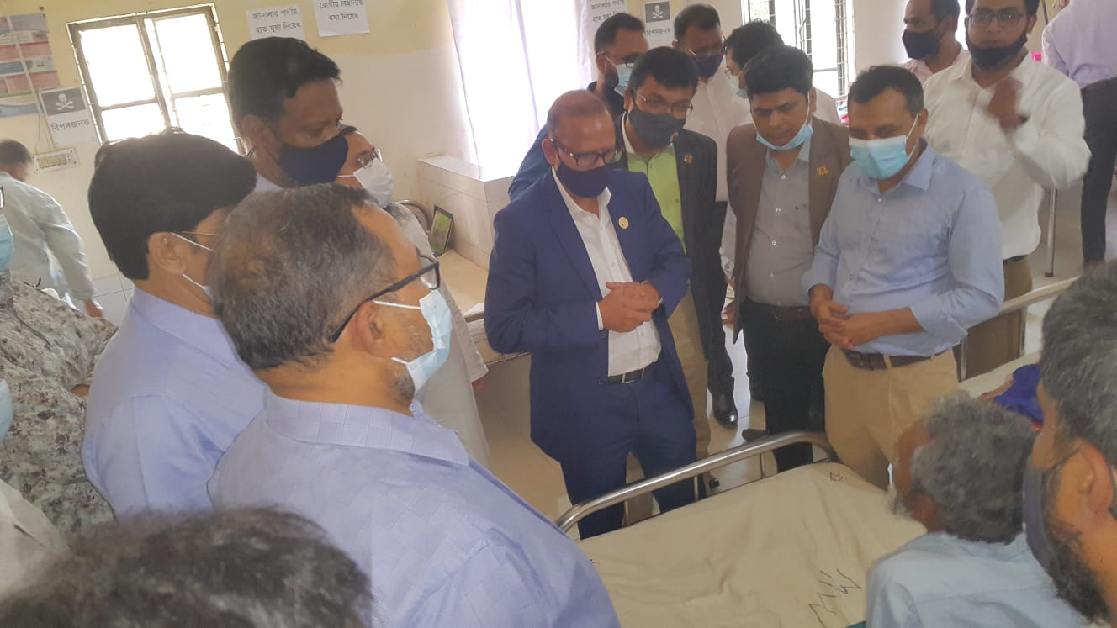
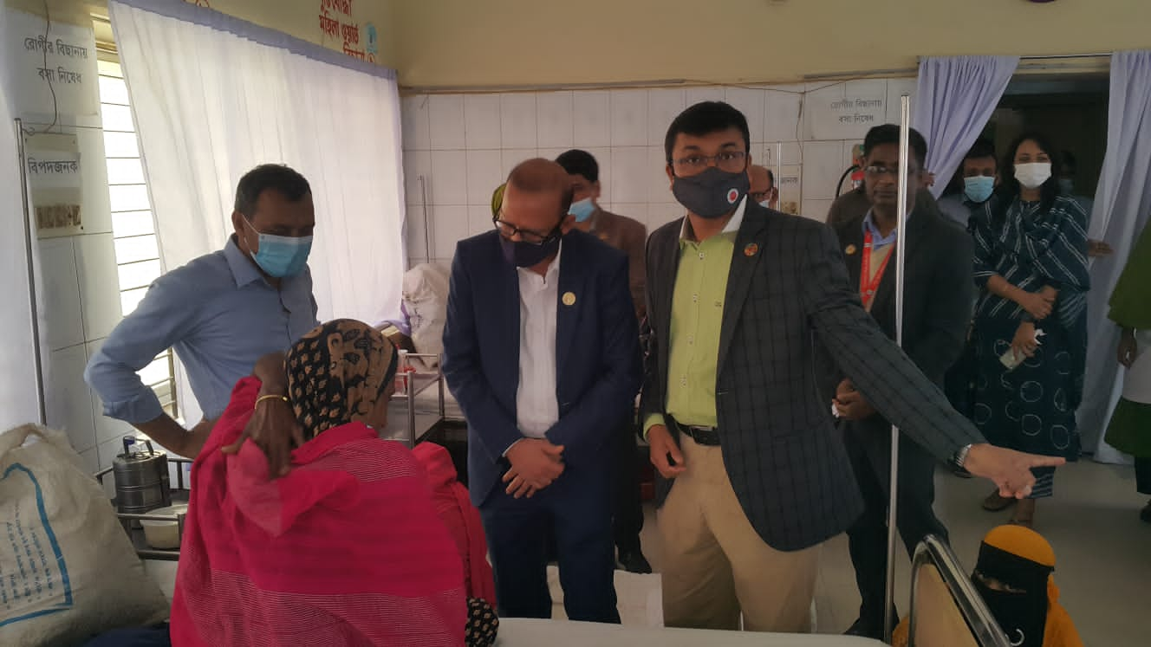
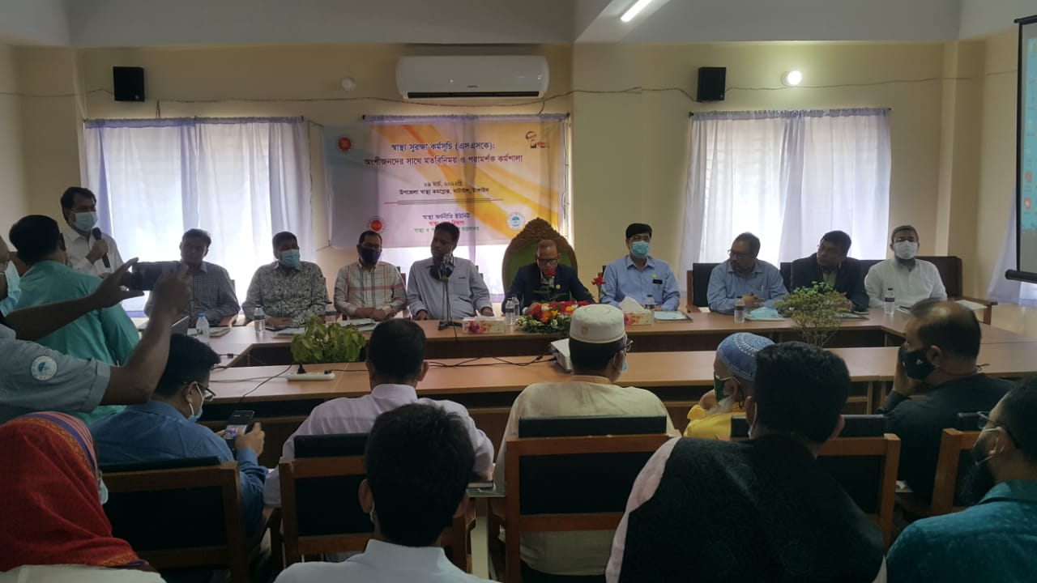
স্বাস্থ্য অধিদপ্তরের উর্দ্ধতন কর্মকর্তাগণের এসএসকে পরিদর্শন (০৯ মার্চ ২০২২)
(ক) এসএসকে ফার্মেসী পরিদর্শন | (খ) এসএসকে রোগীদের সেবা কার্যক্রম পরিদর্শন
(গ) এসএসকে রোগীদের সেবা কার্যক্রম পরিদর্শন | (ঘ) অংশীজনদের সাথে মতবিনিয় সভা

Slide 54
পরিদর্শনকারীগণের কিছু অভিব্যক্তি
খুলনা বিভাগে কর্মরত থাকা অবস্থায় আমি যশোরের চৌগাছা উপজেলা হাসপাতাল পরিদর্শন করি, তারপর আজ একটি সুন্দর ও পরিচ্ছন্ন হাসপাতাল দেখলাম। আমার খুবই ভালো লেগেছে। এই হাসপাতালে রোগীর চাপ অনেক বেশী… আমি এই হাসপাতালকে ৫০ বেড হতে ১০০ বেড হাসপাতালে উন্নীত করার প্রত্যয় ব্যক্ত করছি। ইতোমধ্যে এ লক্ষ্যে সংশ্লিষ্টদেরকে প্রয়োজনীয় নির্দেশনা প্রদান করেছি। ----------- সিনিয়র সচিব, স্বাস্থ্য সেবা বিভাগ [২৪ নভেম্বর ২০২১]
এসএসকে কার্যক্রম দেখে আমি রীতিমত অভিভূত। এসএসকে কার্যক্রমের সাথে যারা জড়িত তাঁদের ডেডিকেশন ও দেশপ্রেম সত্যিই প্রশংসার দাবী রাখে। আমি মনে করি সকলের উচিত মাঠপার্যায়ে এসএসকে কার্যক্রম দেখে আসা। ------ জনাব মো. আবুল কালাম আজাদ, মাননীয় প্র্রধানমন্ত্রীর সাবেক মূখ্য সচিব [০৩ জানুয়ারি ২০২২]
আমি অত্যন্ত আনন্দিত। রোগীদের সাথে কথা বলে দেখেছি, তাঁদের চেহারা ও চোখে স্বস্তি ও আনন্দের বহি:প্রকাশ দেখতে পেয়েছি। কার্ড থাকায় তারা নিশ্চিন্তে হাসপাতালে চলে আসতে পারছেন। এটা মানুষের জন্য স্বস্তির ও আস্থার জায়গা তৈরী করেছে। ---- অধ্যাপক ডা. মো. আহমেদুল কবির, অতিরিক্ত মহাপরিচালক, স্বাস্থ্য অধিদপ্তর [০৯ মার্চ ২০২২]

Slide 55
প্রধান চ্যালেঞ্জসমূহ
এসএসকে সেল তথা ব্যবস্থাপনা ইউনিট শক্তিশালীকরণ:
  অফিস স্পেস ও জনবলের ঘাটতি
এসএসকে হাসপাতালে জনবলের ঘাটতি
সেবাদানকারীদের (ডাক্তার, নার্স অন্যান্য) জন্য ইনসেন্টিভ প্রদানের নীতগত অনুমোদন ও রূপরেখা/পদ্ধতি প্রবর্তন;
সেবাদানকারী হিসেবে বেসরকারি হাসপাতাল সম্পৃক্তকরণ
হাসপাতাল অটোমেশন

Slide 56


